Slide 1
Сураухан Гулжан
Приречный орта мектебінің
қазақ тілі мен әдебиеті
пәндерінің мұғалімі
Еңбек өтілі: 9жыл
Санаты: ІІ
ІІІ деңгей Бағдарламасы
бойынша оқыған мұғалім
Жаңартылған бағдарлама бойынша курыстан өткем
Тақырыбым: Инновациялық технологиялар арқылы оқушыларды сауатты, сөйлеуге, жазуға үйрету.

Slide 2
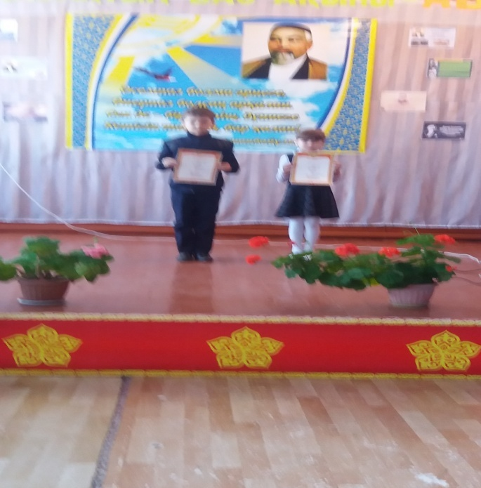
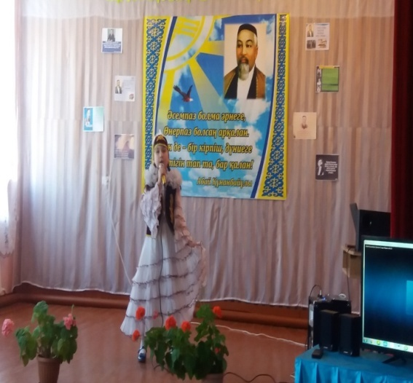
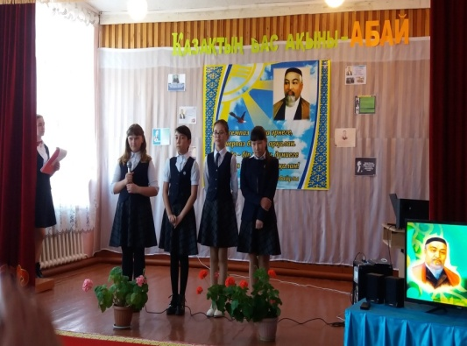
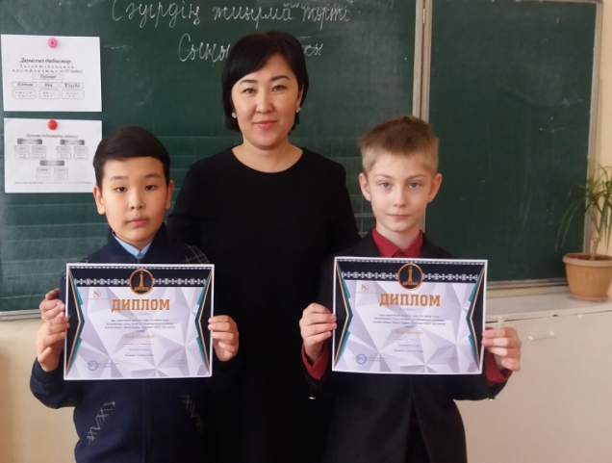
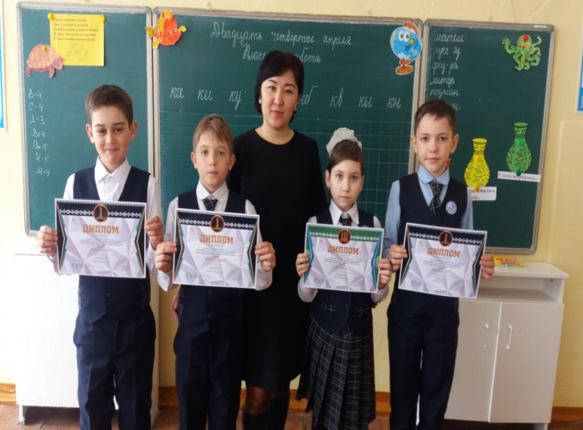
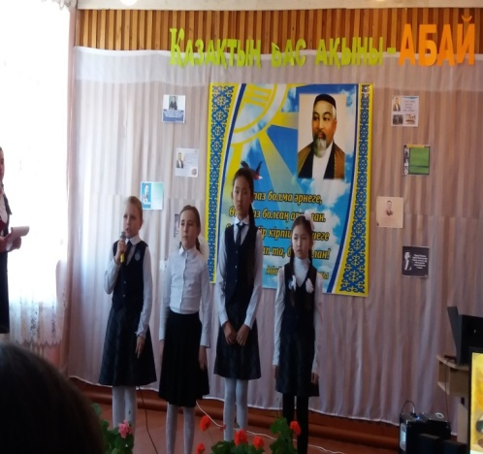
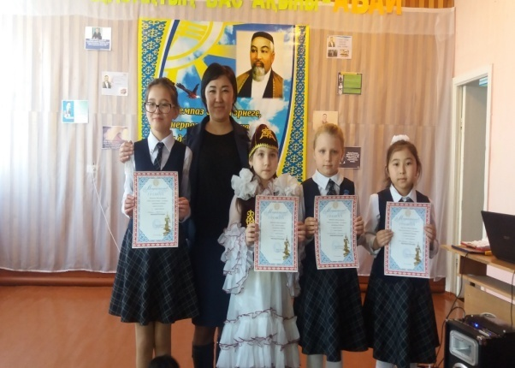
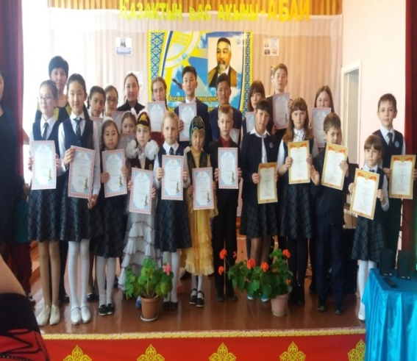
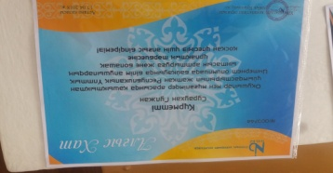
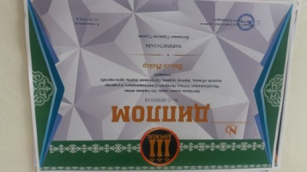
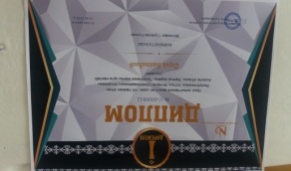

Оқушылардың жетістіктері.
Абай оқуларынан 2 сынып оқушылары марапатталды
6 сынып оқушысы
Мұқаш Нұрым І –орын
І –орын Майер Инесса
Nio.kz ұлттық интернет олимпиадасынан 1, дәрежеге 5 оқушы, ІІІ дәрежеге 1 оқушы дипломдарға ие болды.
Абай оқуларынан 1,2,3 орындарға ие болды

Slide 3
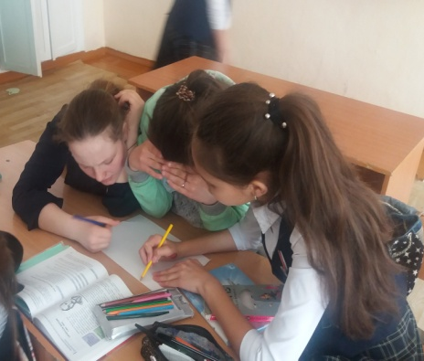
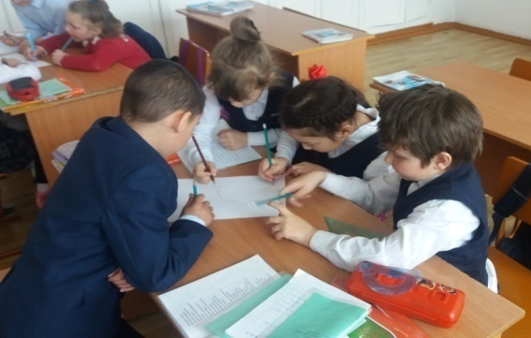
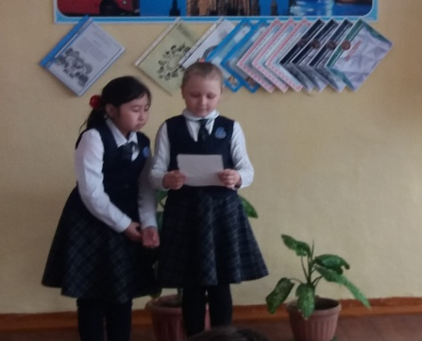
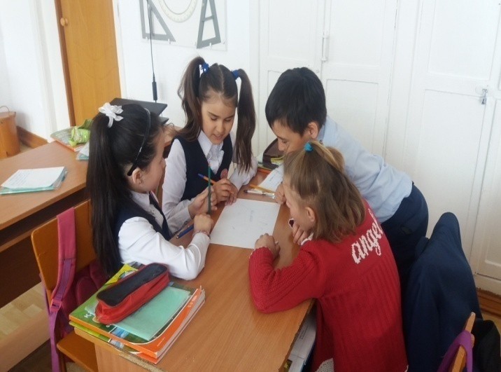
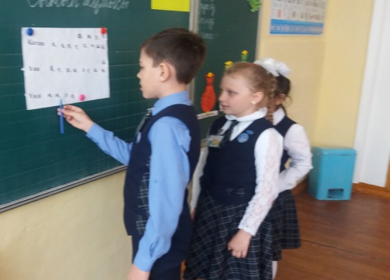
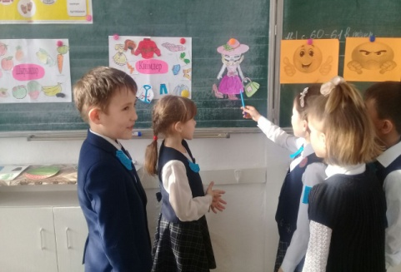
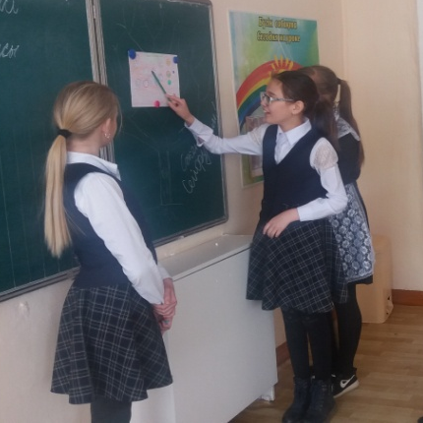
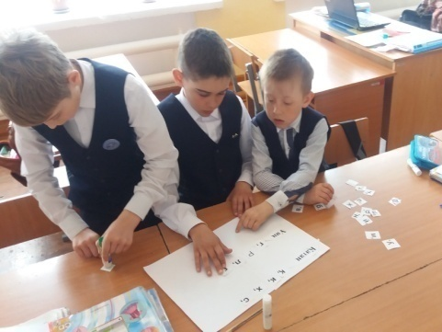
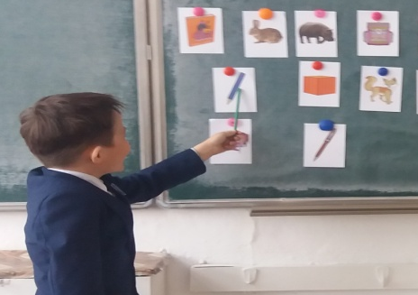
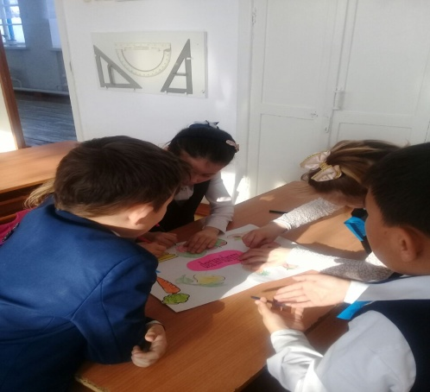
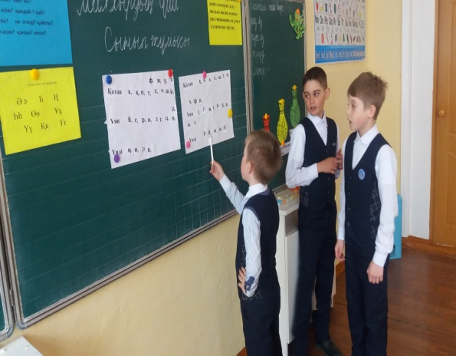
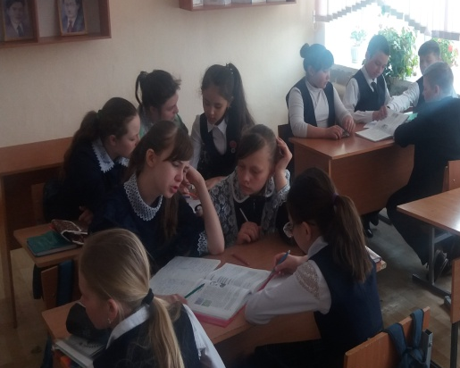
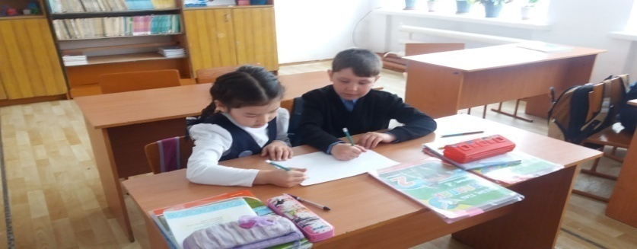
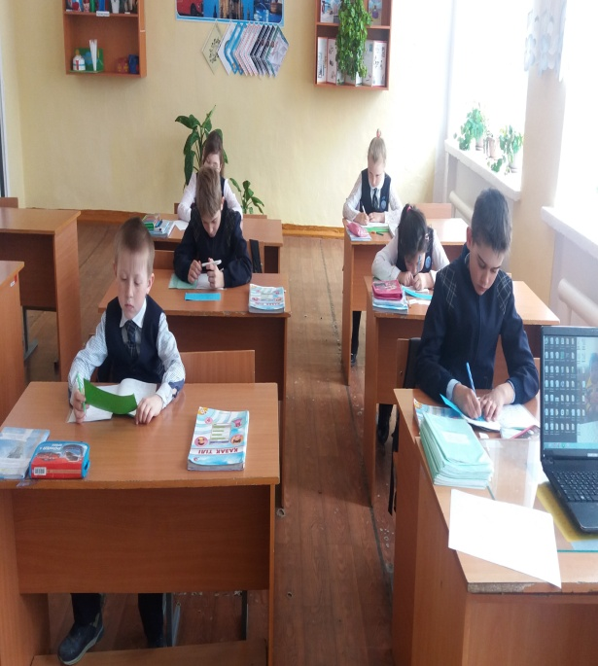
Сабақтағы сәттер.

